Slide 1
Весна 2022
Микропроцессорные системы
Онлайн-семинары
Семинар №5: ЛР-34
(контроллер прерываний)
Доцент, к.т.н. ГОЛЬЦОВ Александр Геннадьевич
ведущий: к.т.н. Александр Геннадьевич ГОЛЬЦОВ

Slide 2
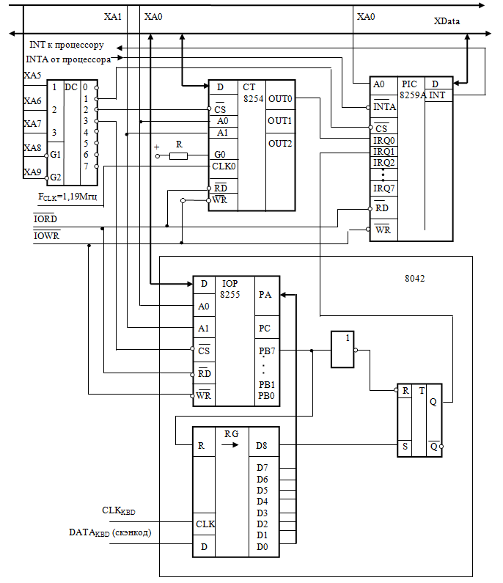

Slide 3
Что где лежит в памяти
0000:0000 n*4 (n+1)*4
Таблица векторов прерываний
DS:0000 Сегмент данных [SI]
CS:0000 Сегмент кода org1 org2
Инициализация
Основной
цикл
Де-инициали-
зация
(возврат исход-
ных настроек)
Обработчик
таймера
Обработчик
клавиатуры
Вектор должен содержать org1
или org2 в младшем слове и
CS (номер параграфа начала
нашего сегмента кода)
в старшем слове
B800:0000 [DI]
Видеопамять

Slide 4
Возникновение прерывания
Приходит фронт на IRn
Контроллер формирует запрос INT процессору
Процессор отвечает двумя INTA
По второму INTA контроллер выставляет номер прерывания N = Base + n на шине данных
Процессор обращается в 0 сегмент по смещению N*4 к элементу таблицы векторов прерываний и извлекает дальний адрес обработчика
Flags, CS, IP (6 байт) сохраняются в стеке
Адрес обработчика попадает в CS:IP, флаг IF сбрасывается (запрет прерываний) и начинает исполняться обработчик прерывания N

Slide 5
Логика обработчика прерывания
Изменяемые регистры вообще-то надо сохранить в стеке, но у нас упрощенная лабораторная ситуация, когда может быть прерван только наш основной цикл
При завершении обработчика нужно восстановить то, что сохранялось в стеке в начале
Обязательно нужно послать команду неадресуемого сброса контроллеру (код 20h по адресу порта 20h).
Команда IRET восстанавливает из стека CS, IP и регистр флагов, и таким образом происходит возврат в прерванный код и разрешаются прерывания (IF восстанавливается со всеми флагами "оптом")

Slide 6
Таймер
Используется 0 канал того же таймера, что и в лаб 32
Выход канала подключен к IRQ0
Таймер тикает 18,2 раза в секунду и обеспечивает ход часов компьютера, пока он включен
По прерыванию таймера предлагается выводить на экран код символа, принятого ранее с клавиатуры
Для этого ES настраивается на сегмент B800:0, значение в регистре DI обеспечивает адресацию к знакоместу (DI используется только внутри обработчика)

Slide 7
Клавиатура
По двум сигнальным линиям в последовательном коде синхронным методом передается скэн-код (8 бит)
Скэн-код - это номер нажатой/отпускаемой клавиши в матрице клавиатуры: Esc=1, F1=2 и т.д.
При нажатии клавиши передается просто номер клавиши, при отпускании - дополнительно взведен старший бит скэн-кода
Перед скэн-кодом всегда дополнительно передается код "единица"
Скэн-код поступает на сдвиговый регистр
Старший (дополнительный) бит, дойдя до D8, вызывает установку триггера и возникновение IRQ1

Slide 8
Обработчик клавиатуры
Значение скэн-кода можно прочитать через порт А параллельного интерфейса 8255 по адресу 60h
Если клавиша именно нажата (старший бит скэн-кода единичный), то скэн-код запоминается для дальнейшего отображения по таймеру
Для приема следующего скэн-кода нужно сбросить схему приема при помощи 7 бита порта B интерфейса 8255 по адресу 61h:
- кратковременно формируется 1, сбрасывающая сдвиговый регистр и тригге
- затем снова выставляется 0, обеспечивающий ожидание прерывания и прием следующего кода

Slide 9
Почему прерывание может не дойти до обработчика?
IRQ в контроллере замаскирован
Одновременно пришел запрос на IRQ с большим приоритетом
В регистре обслуживания контроллера прописано, что уже обслуживается более приоритетное или равное нашему прерывание
Прерывания в процессоре запрещены
Запрос IRQ пришел от ведомого контроллера, но ведущий не транслирует его далее по причинам 1-3

Slide 10
Спасибо за внимание.

